Slide 1
Az internet használata
Felkészítő tanár:
Horváth Betti
Nevem: Hetrovicz Máté
Osztály: 11/b
Iskolám:
Neumann János
Számítástechnikai
Szakközépiskola
Iskolám címe:
1144. Budapest
Kerepesi út 124

Slide 2
Tartalom
Mi az internet?
Az internet története
Az internet ma
Mire kell vigyázni az internet használata közben???
Jó tudni a 10 leggyakrabban használt a jelszó
Mit nem szabad csinálni az interneten?
Az internet veszélyei
Mivel lehet védekezni a gyereket az internet előtt?
1. kérdések
2. kérdések
Források
Vége

Slide 3
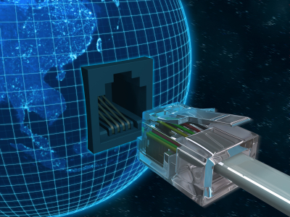
Mi az internet?
Az Internet egy, az egész világra kiterjedő rendszer, melyet sokezer számítógéphálózat együttesen alkot. Az alkotó (helyi vagy lokális) hálózatok egységes szabvány alapján (az ún. IP - Internet protokoll alapján) kommunikálnak.
Az internetet kezdetben a katonai szervezetek, majd tudósok, diákok használták.
Az internet által összekapcsolt gépek kommunikációs nyelve a TCP/IP protokoll.
A TCP/IP (Transmission Control Protocol/Internet Protocol) protokollt 1983-ban vezették be, ma is a világháló alapprotokollja. Legfontosabb alkalmazás rétegei: a HTTP, az FTP, az SMTP, a DNS.

Slide 4
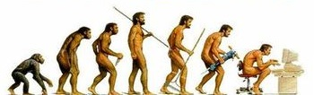
Az internet története
Az Internet az USA Védelmi Minisztériuma ARPAnet (Advanced Research Projects Agency Network) nevű hálózatából alakult ki (1969) és néhány éve terjedt el az egész világon. A helyi hálózatok hivatalokban, kutatóintézetekben, bankokban idehaza korábban is ismertek voltak, a világot átfogó, mára több mint 15 millió (Forrás és friss adatok: Network Wizards) számítógépet összekapcsoló Internet azonban csak 1990 után kezdte meg magyarországi terjeszkedését, ugyanis a COCOM-lista megszűnésével akkor már lehetővé vált korszerű számítógépek beszerzése is.

Slide 5
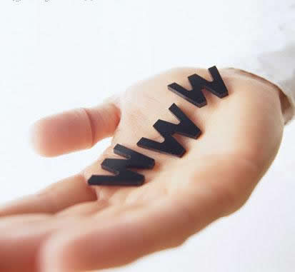
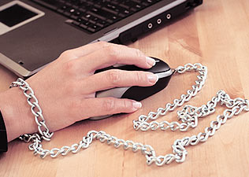
Az internet ma
Manapság az internetes technológiákat körülbelül 4 milliárdan használják személyes, illetve üzleti célokra, például információkeresésre, szolgáltatások és áruk megrendelésére, kapcsolattartásra, szórakozásra, stb.
Több eset is felhívta rá a figyelmet, hogy az internet – elosztott jellege dacára – nem olyan stabil, mint amilyennek tervezték és amilyennek általában vélik.

Slide 6
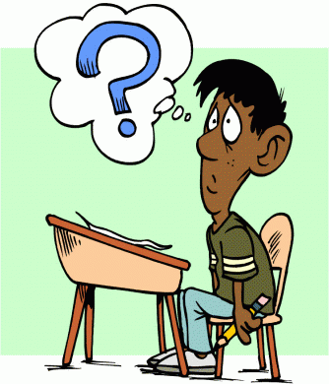
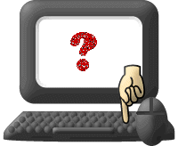
Mire kell vigyázni az internet használata közben???

Slide 7
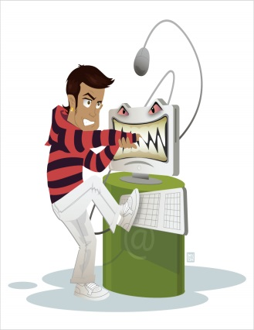
Az Interneten hatalmas mennyiségű adat megtalálható. Nagyon sok ember munkálkodik azon, hogy hasznos és értelmes dolgokat tegyen fel a világhálóra. E mellett azonban olyanok is megtalálhatók itt, akik rosszindulatúan veszélyeztetik adatainkat. A következő tanácsokat érdemes megfogadni, hogy adatainkat minél nagyobb biztonságban tudhassuk:
1. Csak olyanokba szabad megbízni, akiket Ön már régóta ismer.
2. Célszerű legalább két vírusellenőrző programot beszerezni, és legalább hetente egyszer a vírusellenőrzést elvégezni.
3. Mindig számítson arra, hogy a gépén levő iratokat, képeket, leveleket az Internet segítségével akár tudta nélkül is mások is láthatják.
4. Ha valamilyen felhasználáshoz jelszót kell választania, ne a legkézenfekvőbbet válassza, hanem próbáljon meg olyan jelszót kitalálni, ami mások számára nem található ki egyszerűen.

Slide 8
Jó tudni: a 10 leggyakrabban használt a jelszó
„Jelszó", vagy „password„
Jellegzetes számsorok, mint „123456" vagy „654321”
„qwertz", „yxcv" és „wasd”
Az „abc123" kombináció
Monkey, sunshine és társaik
„Engedjbe" jelszó
Sportegyesületek, csapatok neve
„Beszédes" jelszavak
Saját, ismerős, vagy házi kedvencek nevei
Születésnapi dátumok
Ezeket a jelszókat könnyebb feltörni valamibe.

Slide 9
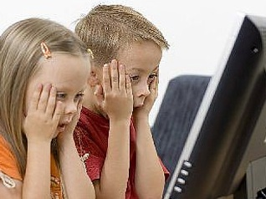
Mit nem szabad csinálni az interneten?
Nem szabad kiírni a közösségi portálon (pl.: Jún. 1-tól Jún. 10-ig nem leszek itthon, elutazok családommal a Balatonba). Mert könnyebb betörni a házba.
Nem szabad elmondani mindenkinek a jelszót, mert könnyebb feltörni valamibe.
Nem szabad fölrakni a közösségi portálon a meztelen képeket, mert könnyebb ellopni a képeket, vagy sok pedofil van.
Nem szabad vásárolni az árukat, először meg kell egyezni a szüleikkel, mert sok csalás/átverés vannak a honlapokon.
Nem szabad letölteni a programokat, először kell ellenőrizni, hogy vírus-e.

Slide 10
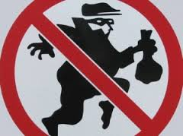
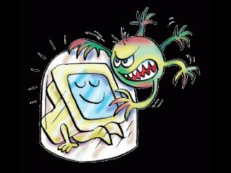
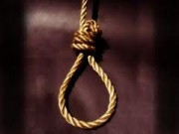
Az internet veszélyei
Sok öngyilkosságot követő
Veszekedés, vita, botrány
Pedofília
Vírusos programok
Csalók, átverések
Kamu honlapok, hírek, programok

Slide 11
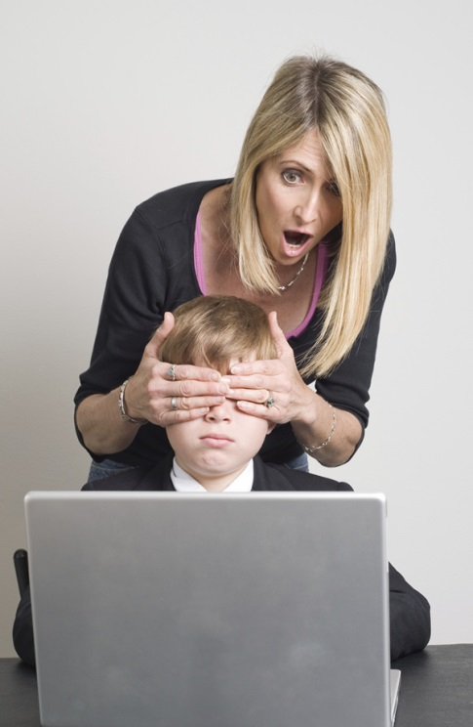


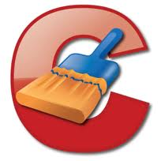
Mivel lehet védekezni a gyereket az internet előtt?
Szülők gyerek internetezés előtt figyelnek.
A gyerek befejezi az internetezést, aztán szülők megnéznek az előzményeket, hogy gyerek mit csinált az interneten.
Szülők beállítanak az időt.( pl. 1órát, aztán magától kikapcsolja a számítógépet)
Ha gyerek véletlenül letölti a vírusos programot, akkor ezzel a vírus ellen programmal védekezhet.( pl. NOD32, AVG, Ccleaner stb.)

Slide 12
1. Kérdések
(Kattintson rá a mondatot!)
Mi az internet?
gépház
sokezer számítógéphálózat együttesen alkot
játék
Mikor alakult ki az internet?
Kr.u. 1-ben
2000-ben
1969-ben
Mikor kezdett meg Magyarországon az internet?
1969-ben
1990-ben
1985-ben
Hányan használják az internetet?
Kb. 4 milliárd
1
500.000
Következő

Slide 13
2. Kérdések
(Kattintson rá a mondatot!)
Melyik jelszót be kell írni, aki senki nem tud a jelszót?
2000Morzsakutyam16bp
password
abc123
Mit nem szabad csinálni a közösség portálon?
információt megosztani
beszélgetni barátokkal
kiírni (pl. Holnaptól vasárnapig nem leszek itthon)
Milyen képeket lehet fölrakni a közösség portálon?
undorító képeket
természet képeket
meztelen képeket
Milyen programmal védekezni az internetet?
vírus ellen programmal(pl. NOD32, AVG stb.)
gyógyszerrel
vírusos programmal
Vége

Slide 14
JÓ VÁLASZ
Vissza a kérdésre

Slide 15
ROSSZ VÁLASZ
Vissza a kérdésre

Slide 16
Források
http://informatika.gtportal.eu/index.php?f0=intrenet_bev_01
http://kation.elte.hu/koala/miaz.htm
http://internetalapjai.uw.hu/internet.html
http://www.lafox.eu/index.php?menu=44&film=3
http://www.technet.hu/teszt/20120424/jo_tudni_a_10_leggyakrabban_hasznalt_jelszo/

Slide 17




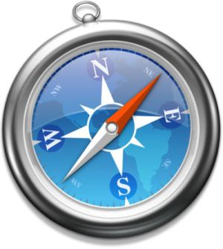
Köszönjük a figyelmet! ☺
Ha szeretné még egyszer megnézni, akkor kattintson rá ☺

